Slide 1
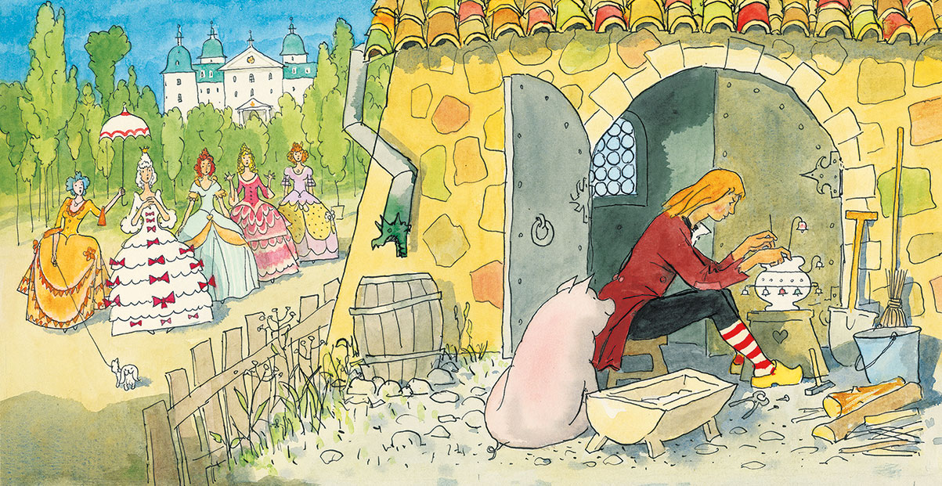

Сколько всего поцелуев принцессы потребовал свинопас за свои чудесные подарки (сказка «Свинопас»)?
Сто – за котелок и десять – за трещотку. Всего - 110
Десять – за котелок и сто – за трещотку. Всего - 110
Двадцать – за котелок и девяносто – за трещотку. Всего - 110

